Slide 1
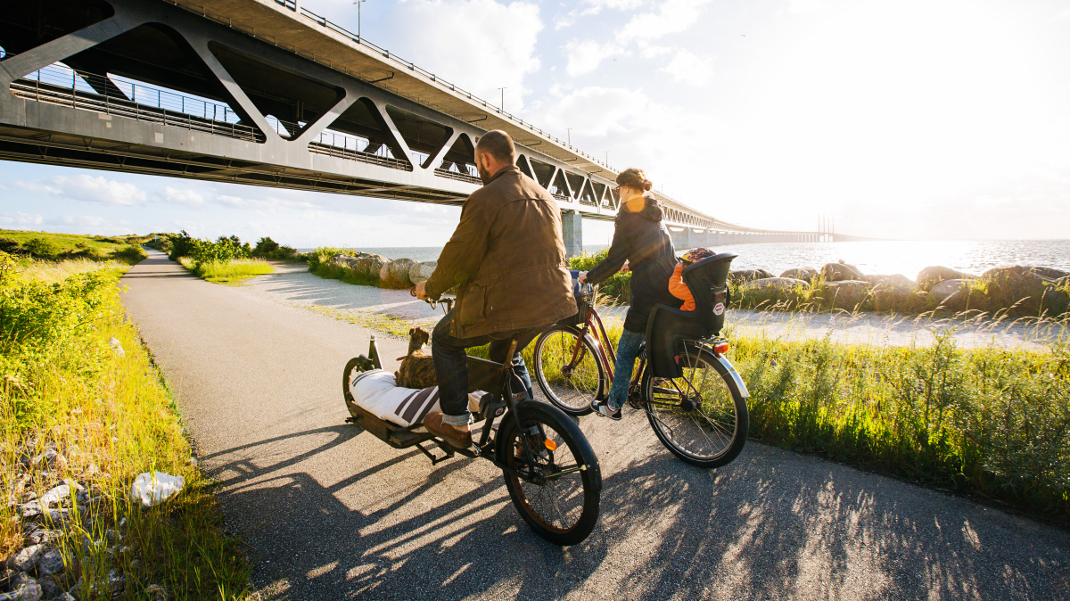
MALMÖSPECIAL:
Vad gör vi så bra i Malmö?
Notes:
Roko

Slide 2

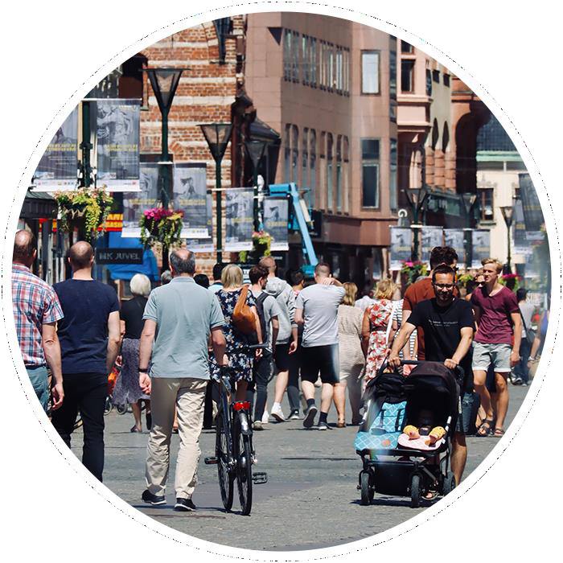
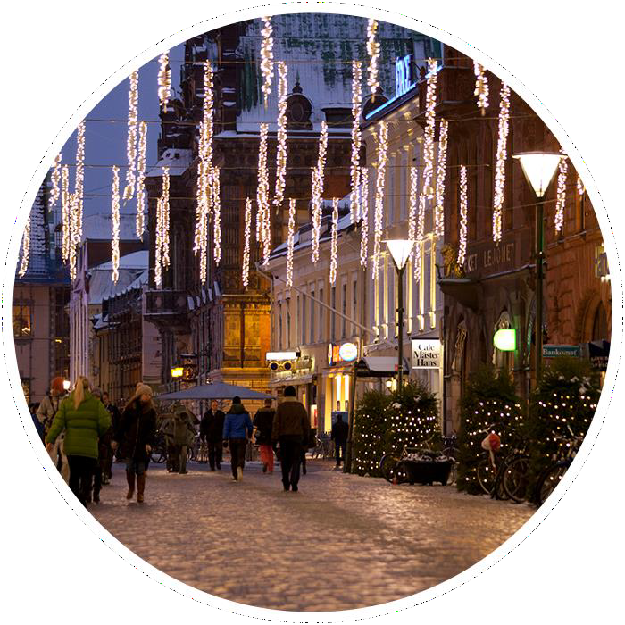
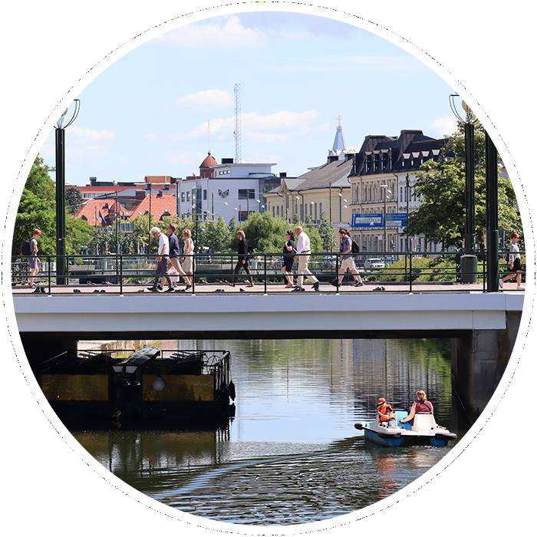






Slide 3

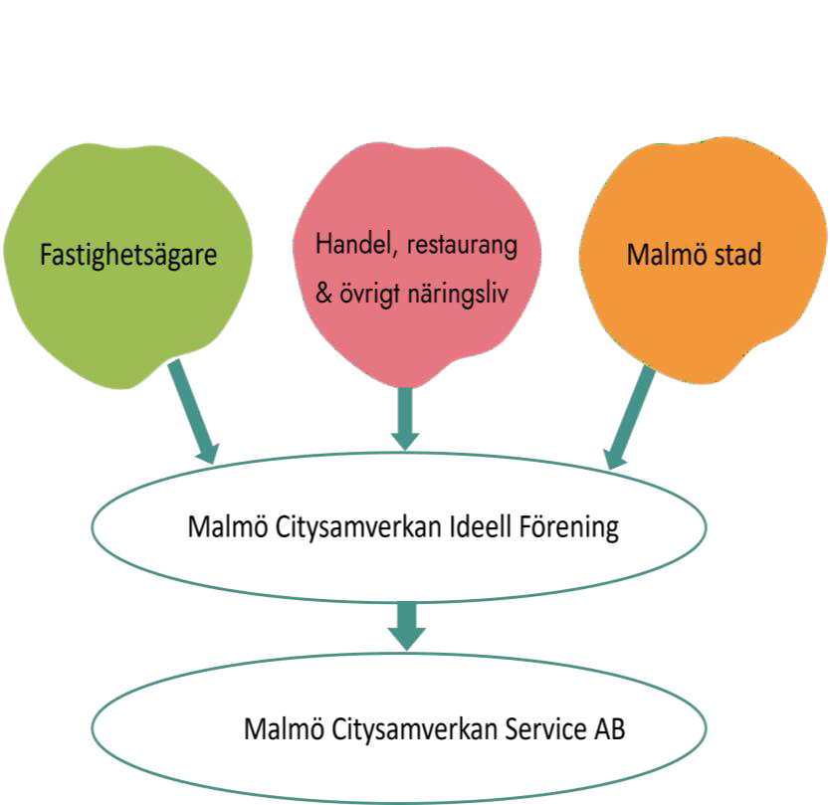
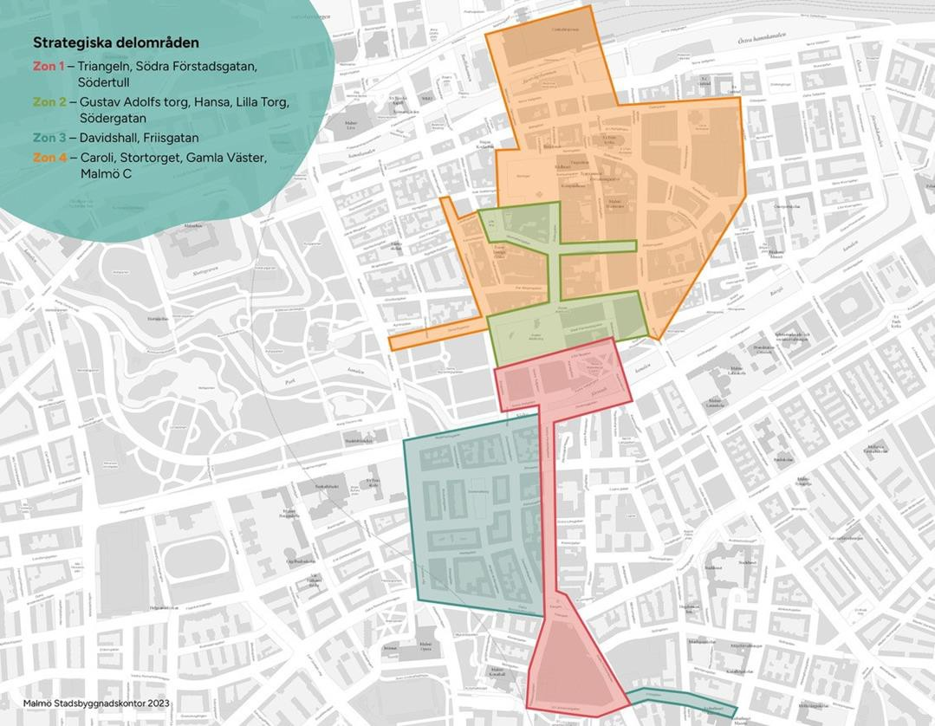




Malmö City – för alla att älska och återuppleva

Slide 4


ÅRETS STADSKÄRNA
2000 - vinst
2005 - vinst
2010 – silver
2023 - vinst

Slide 5
Ansökan: Malmö – en stad skapad av många
Bakgrund/utgångsläge
Organisation – intressenter, styrelse, avtal, finansiering,
handlingsplaner, vision, strategier, mål, ÖP, arbetsprocessen
Platsen – utseende, skötsel, funktion, fysiska förändringar
tillgänglighet, trygghet
Utbud och upplevelser – verksamheter, evenemang
Marknadsföring och kommunikation – internt och externt
Måluppföljning
Framtid
Motivering
Vår ansökan var 86 sidor med 127 bilagor

Slide 6
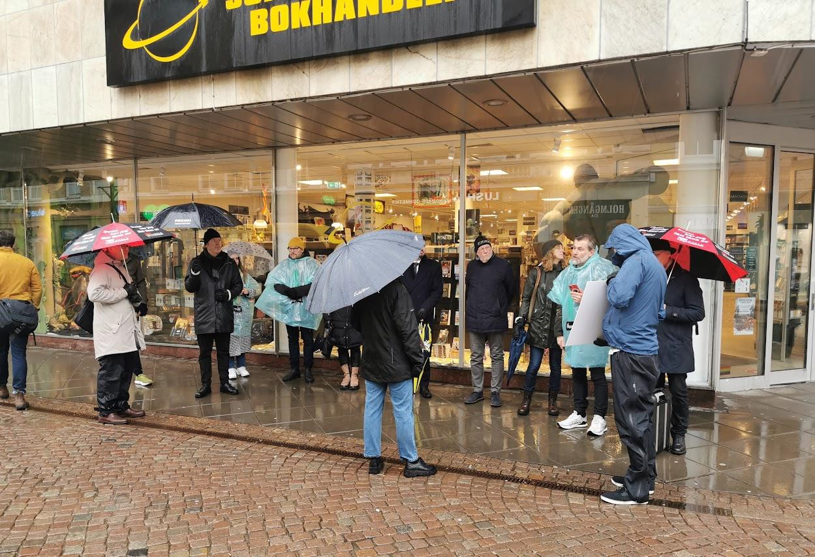




13 mars 2023:
8 teman
11 platser
17 talare

Slide 7

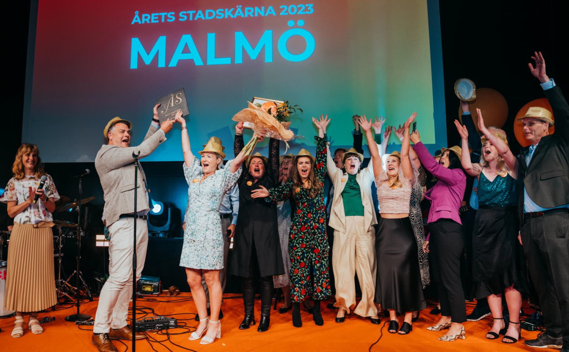



Slide 8





Slide 9


Slide 10
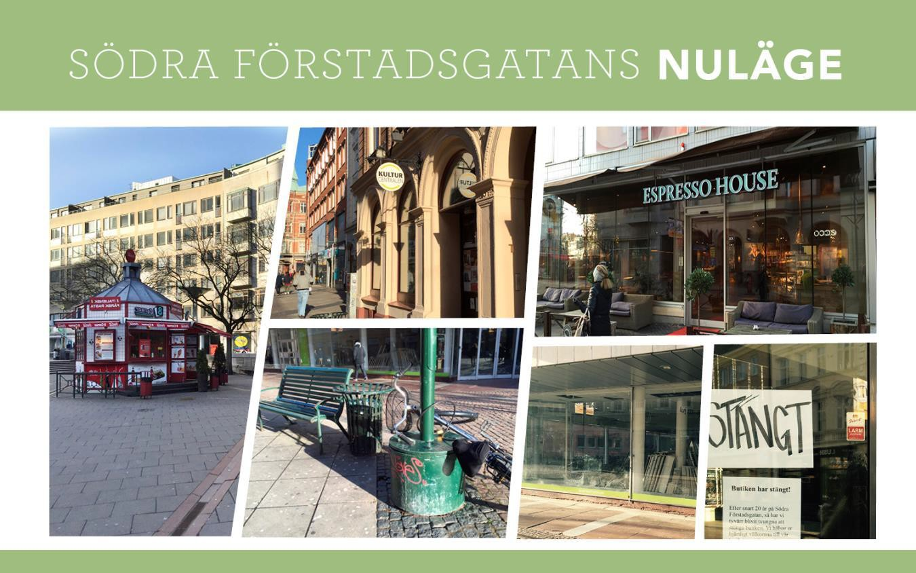
2015

Slide 11




POSITION = IDYLLISK STADSGATA

Slide 12
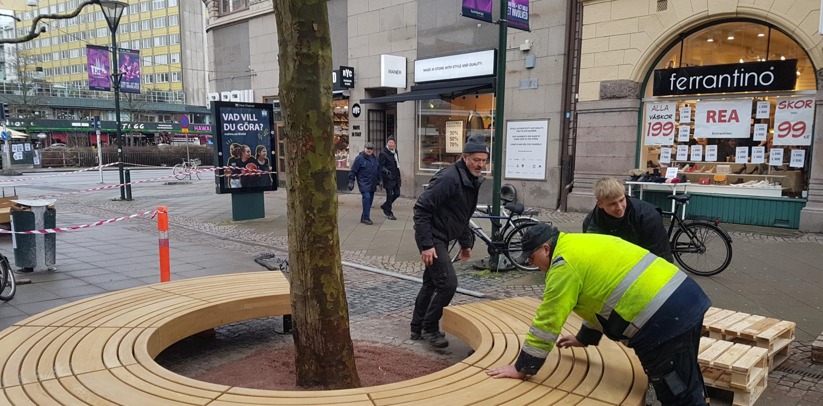

Slide 13

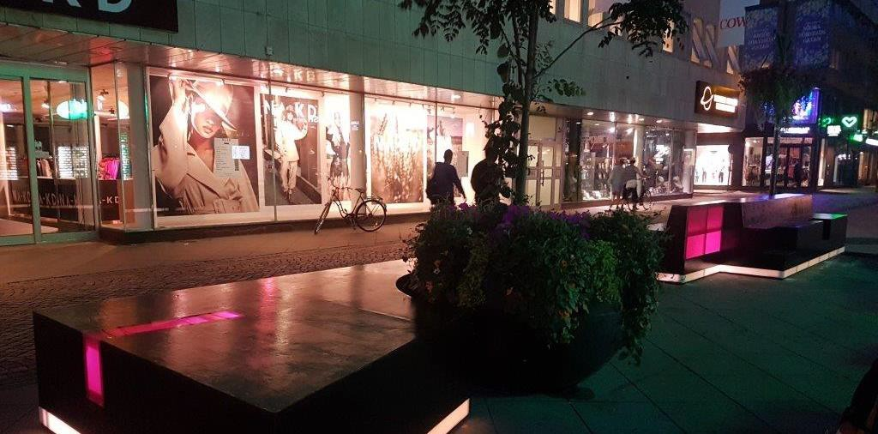


Slide 14
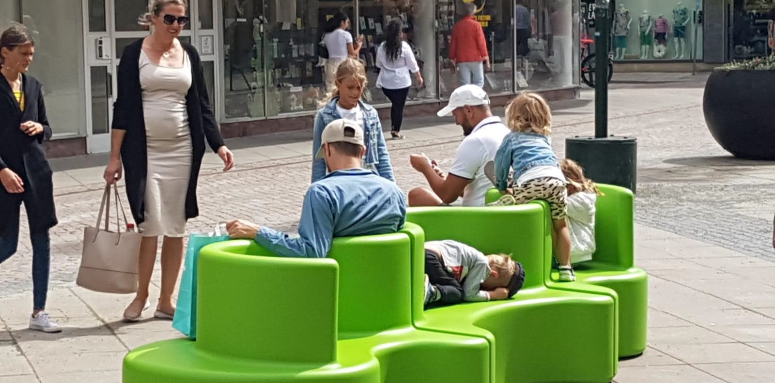

Slide 15
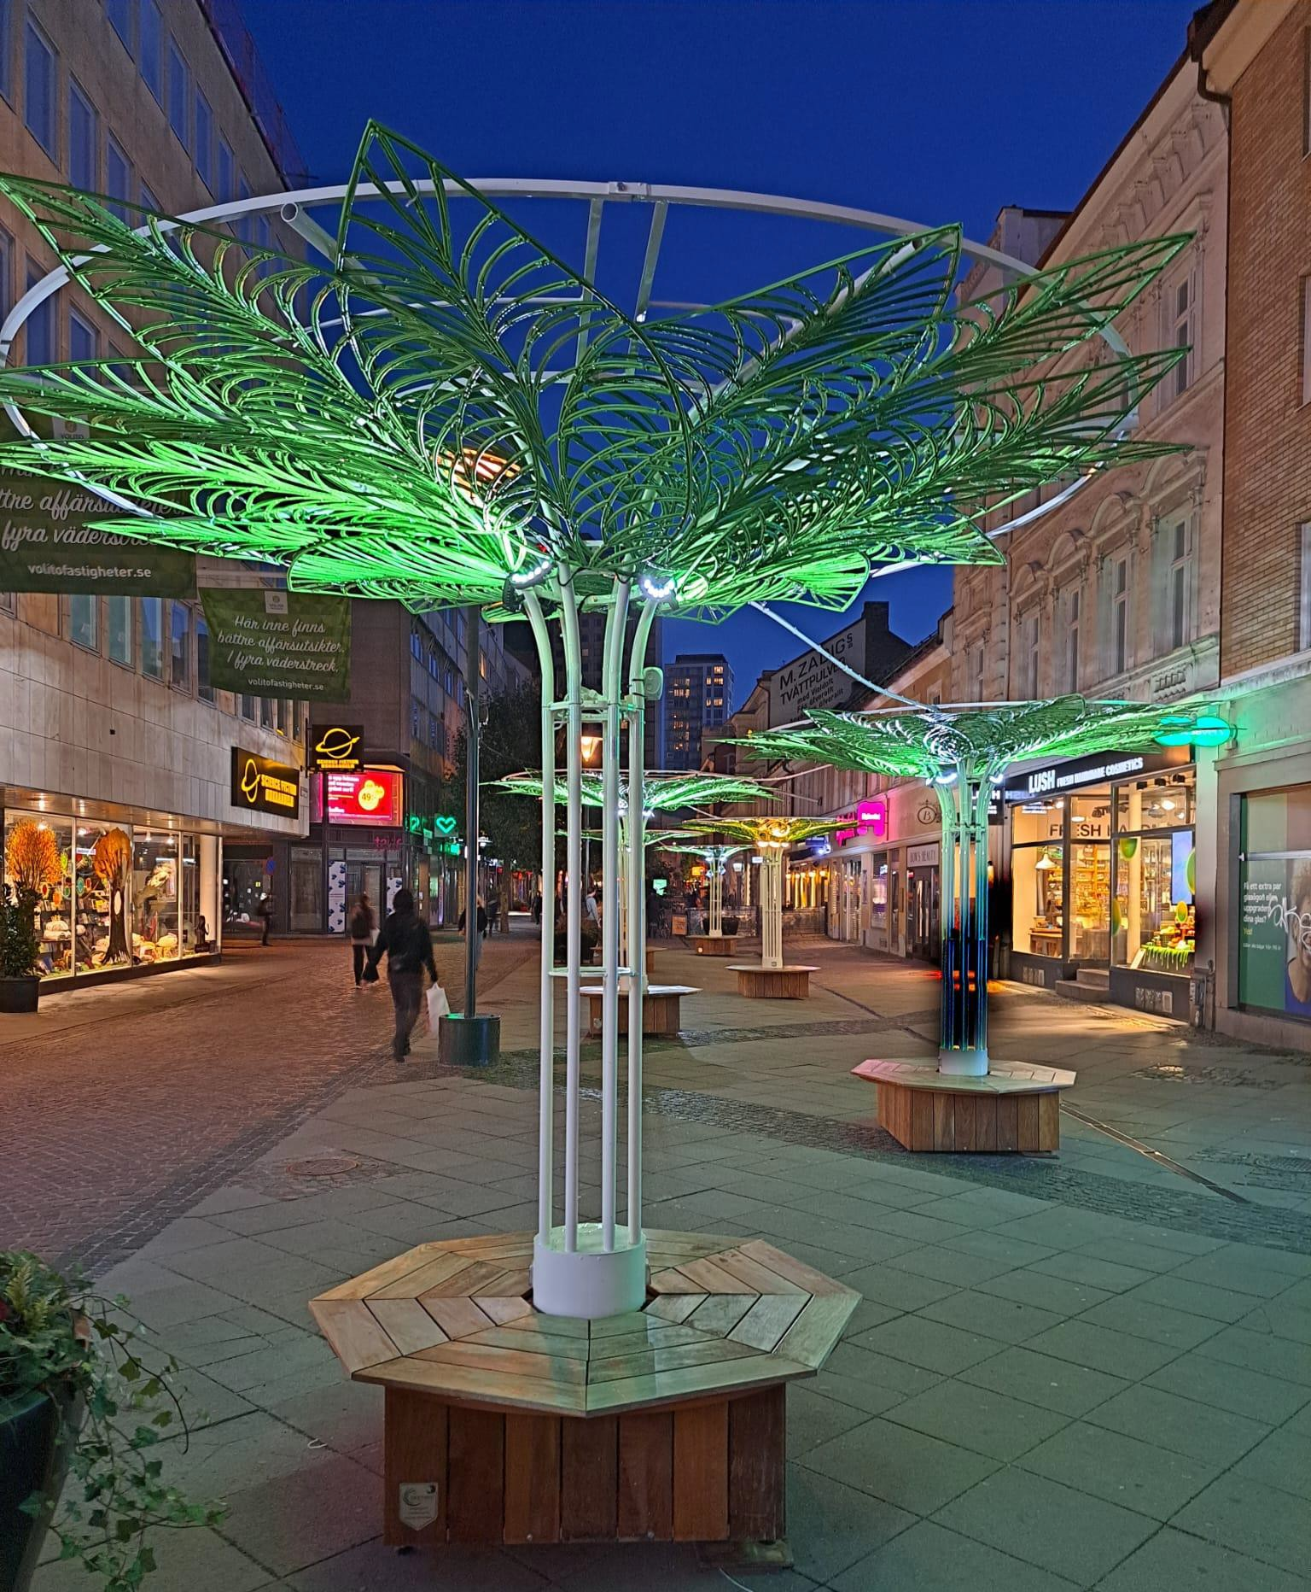

Slide 16
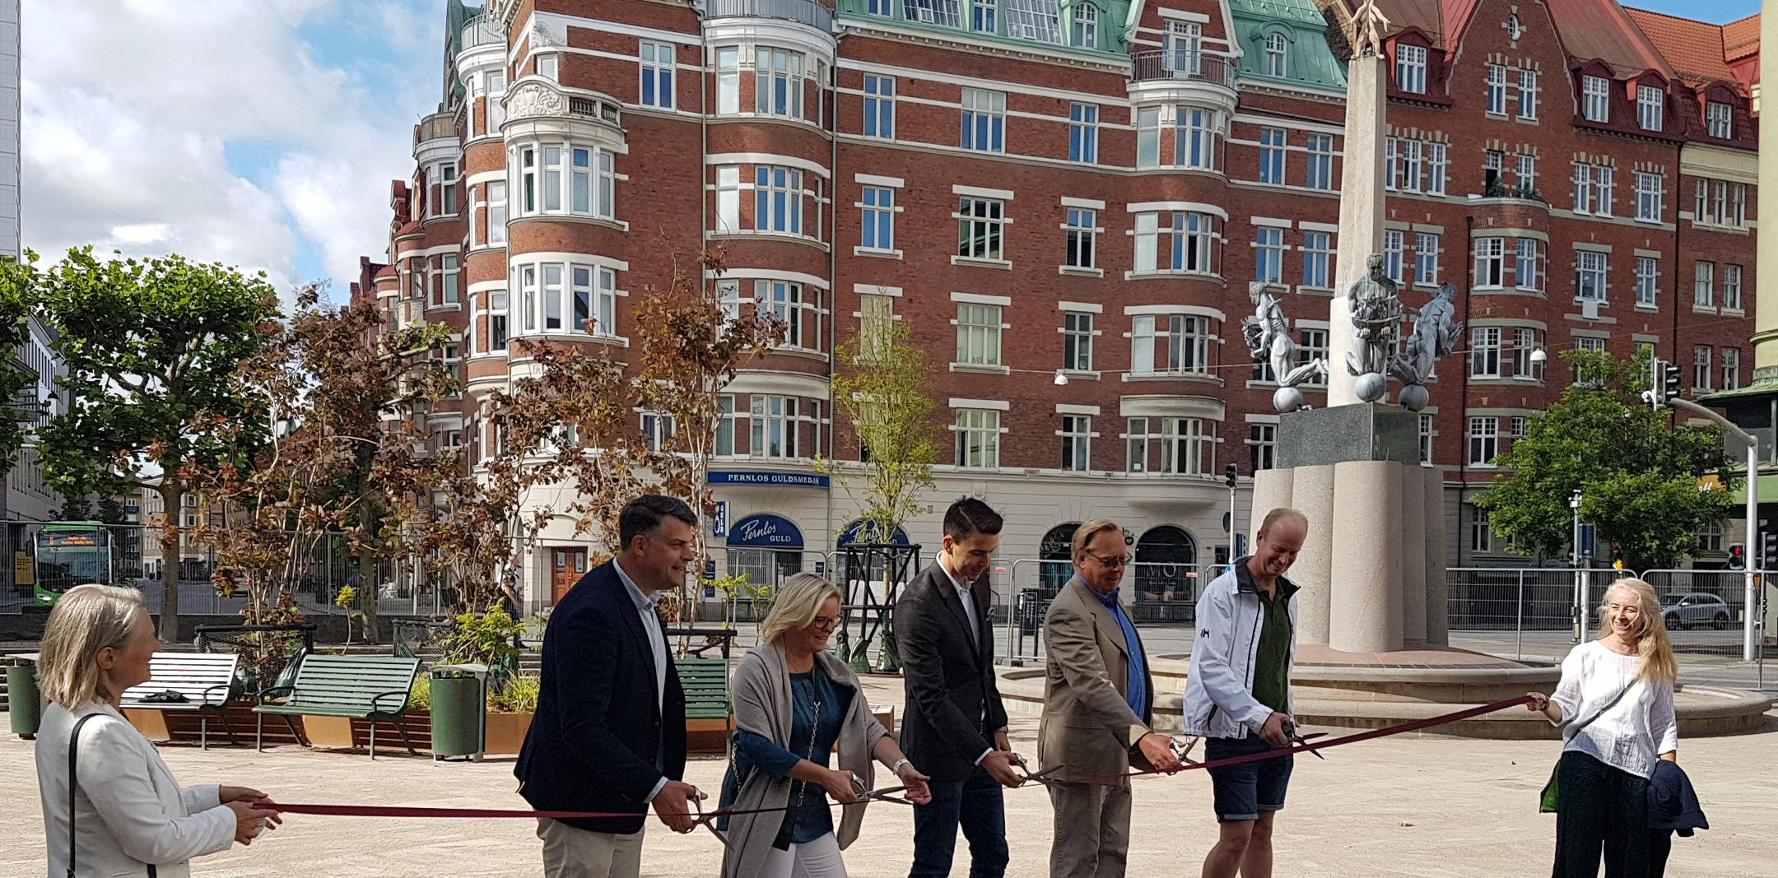

Slide 17
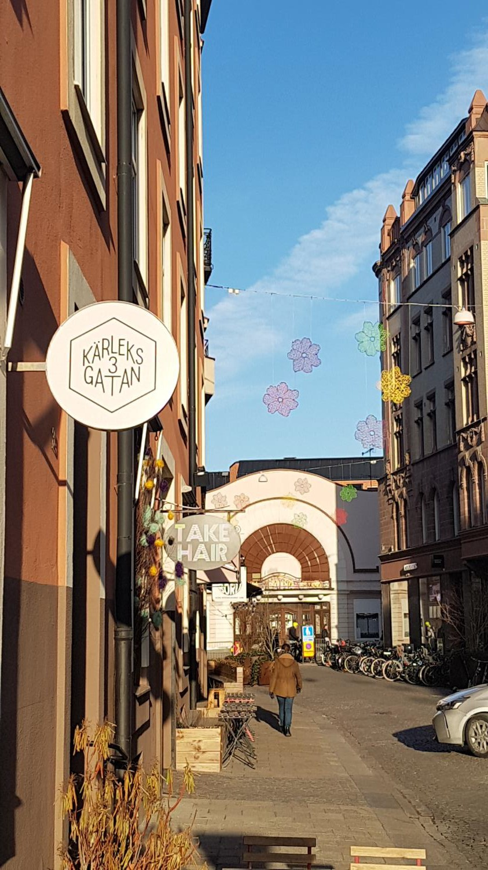
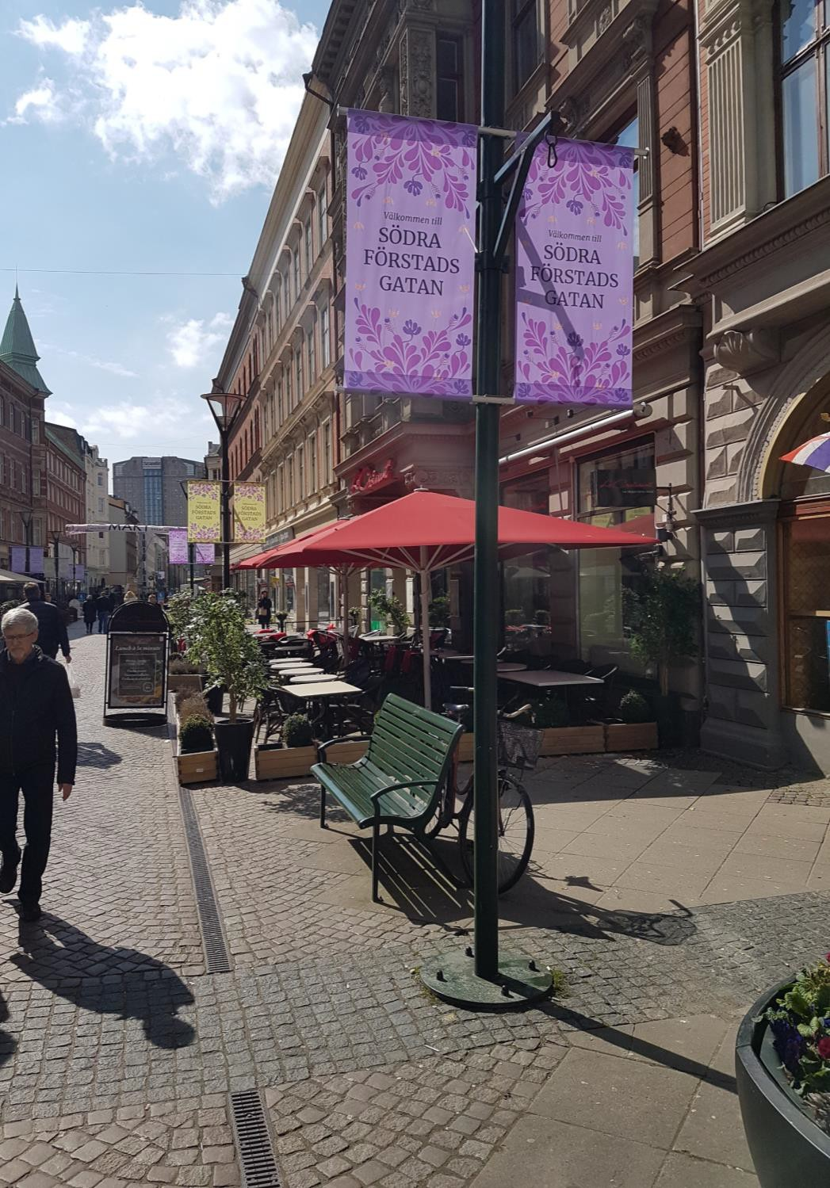
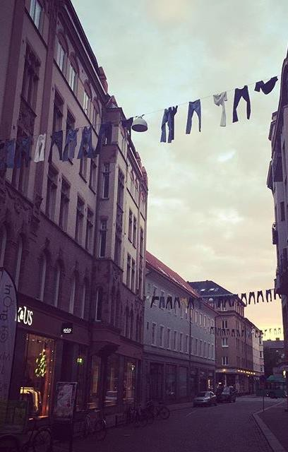

Slide 18
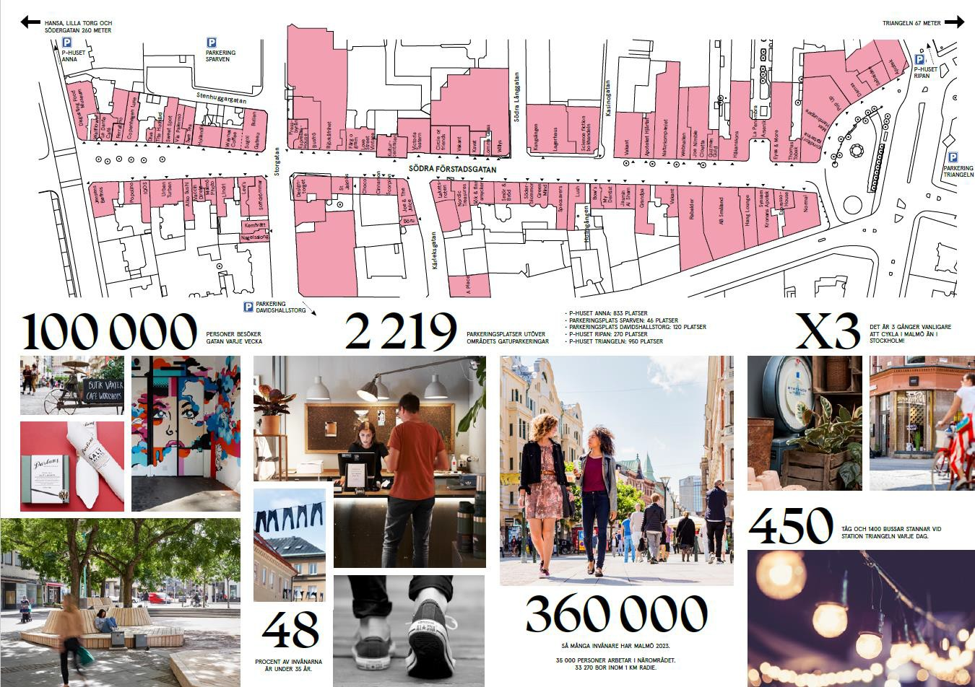

Slide 19








Slide 20






Vi är en stolt och spännande gata som berikar besökarna. Bjuder på upplevelser, förgyller, och adderar värde. Vi vågar testa nytt och vara lite oväntade.
Vi är personliga och nära våra besökare, ger dom det lilla extra. Vi gör även omtänksamma val för framtiden.
Vi gör det med stil. Både hur vi beter oss och hur vi ser ut.
Vi gör medvetna val.

Slide 21
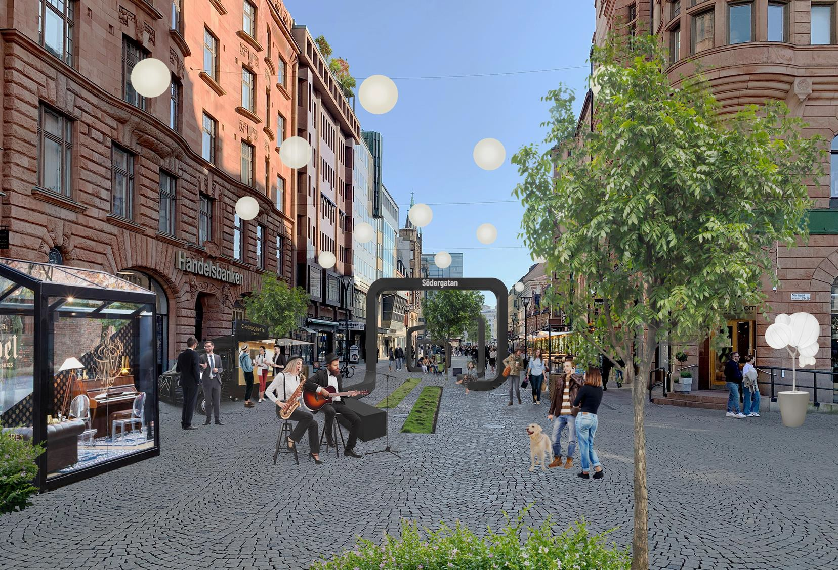

Slide 22
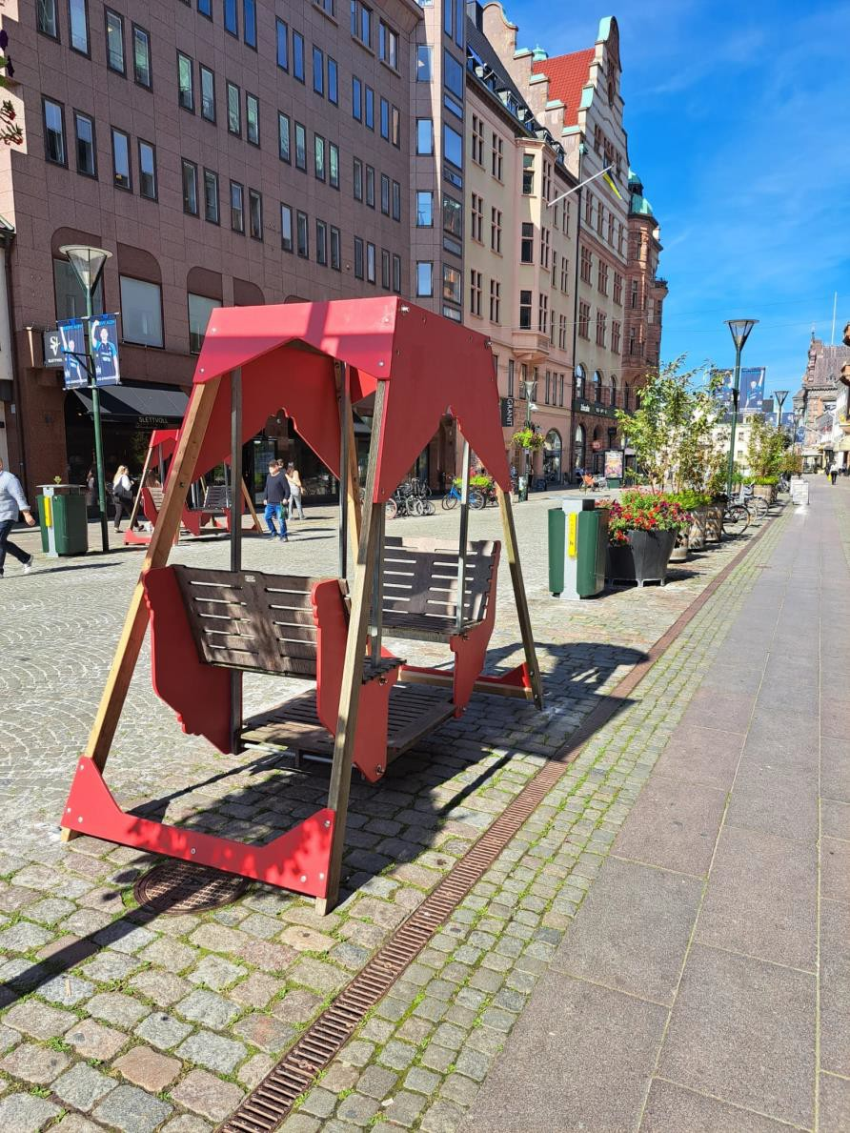
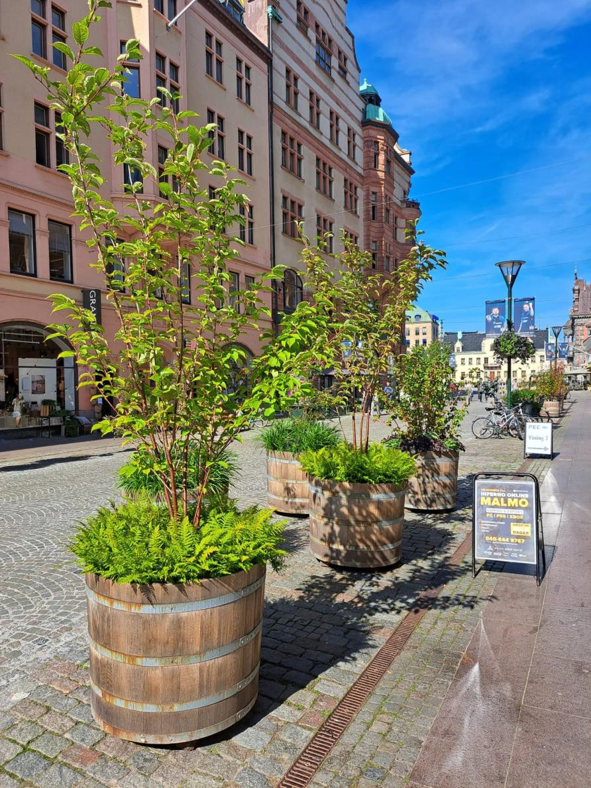

Slide 23
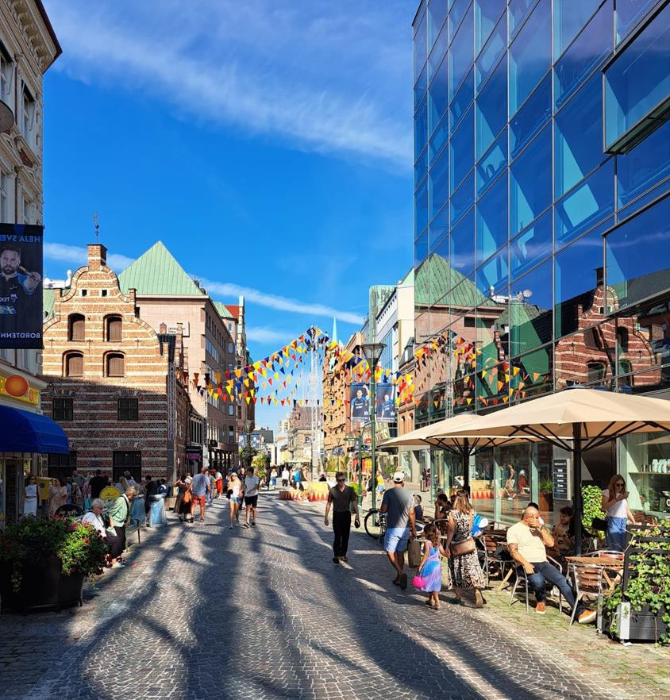
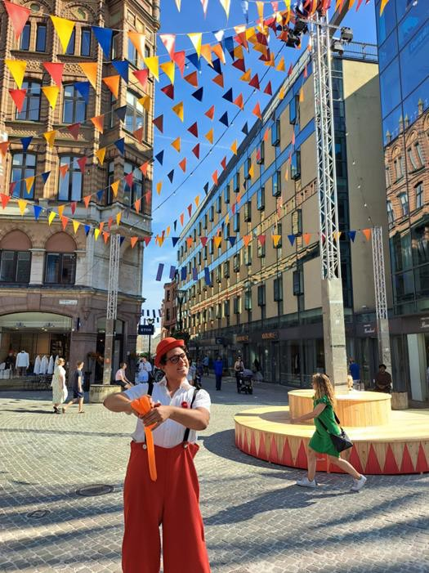

Slide 24
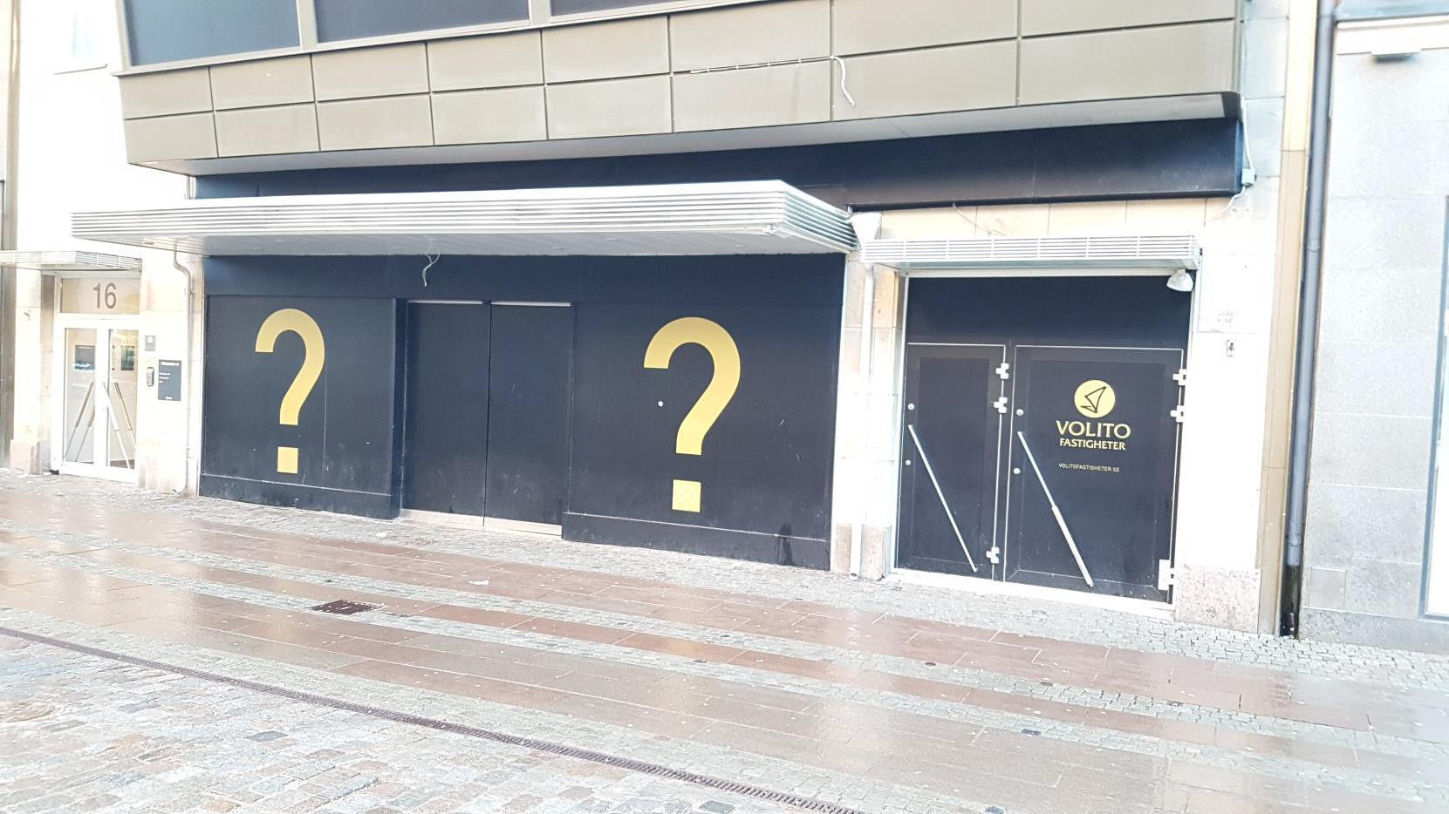

Slide 25
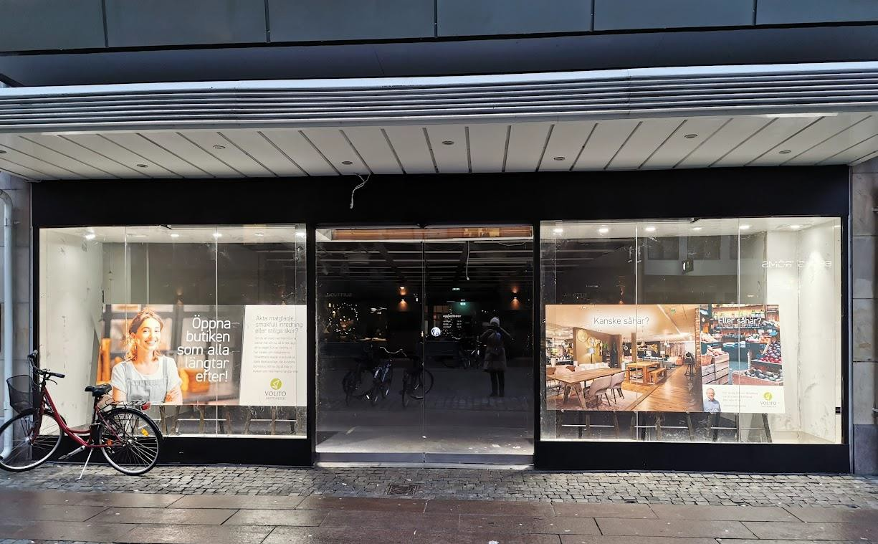

Slide 26
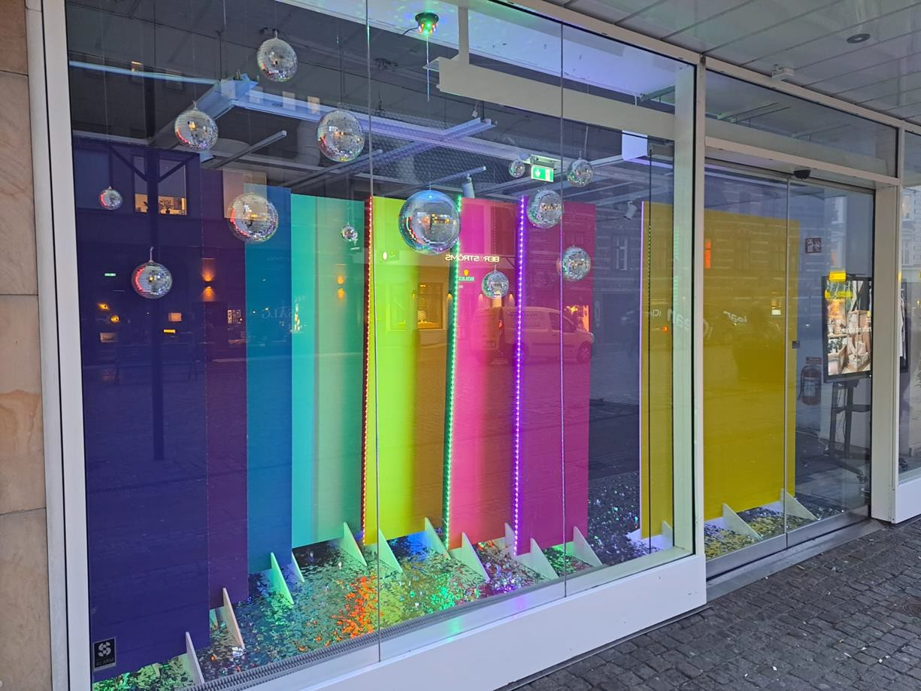

Slide 27
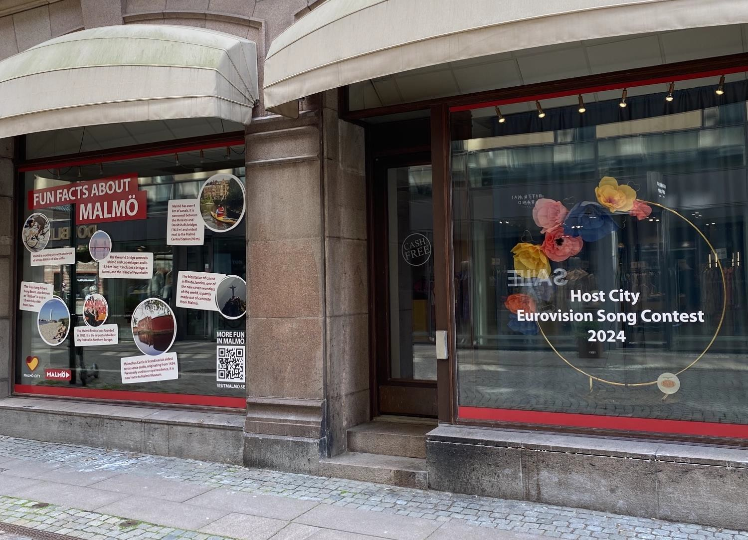

Slide 28
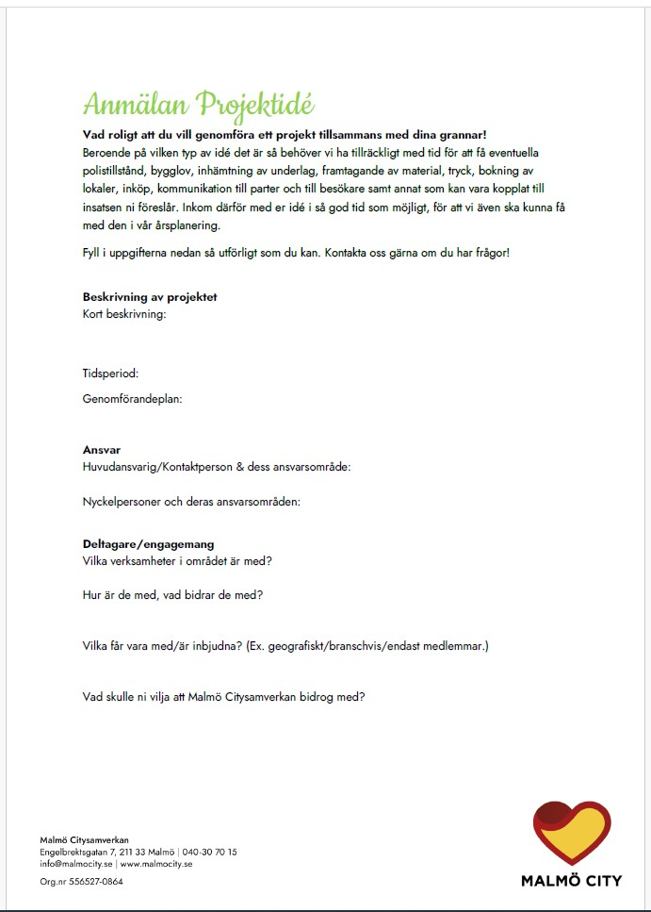

Slide 29
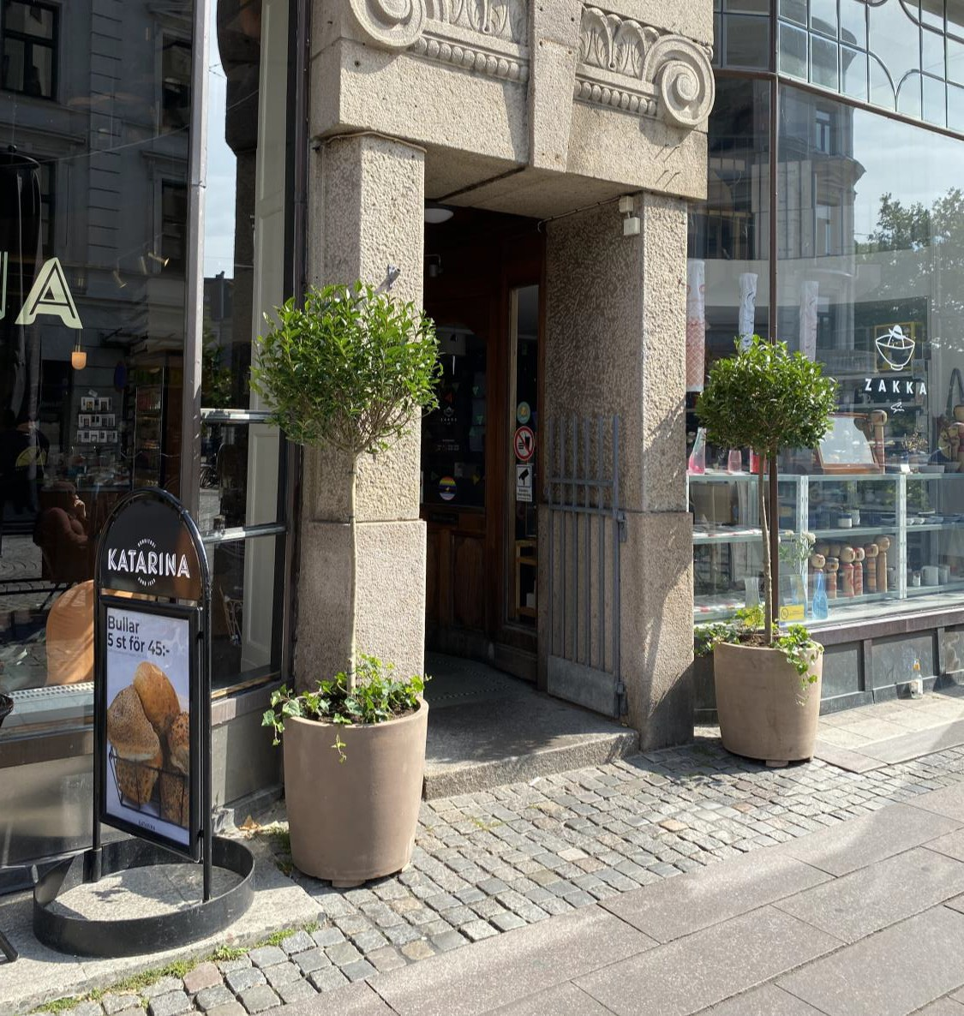
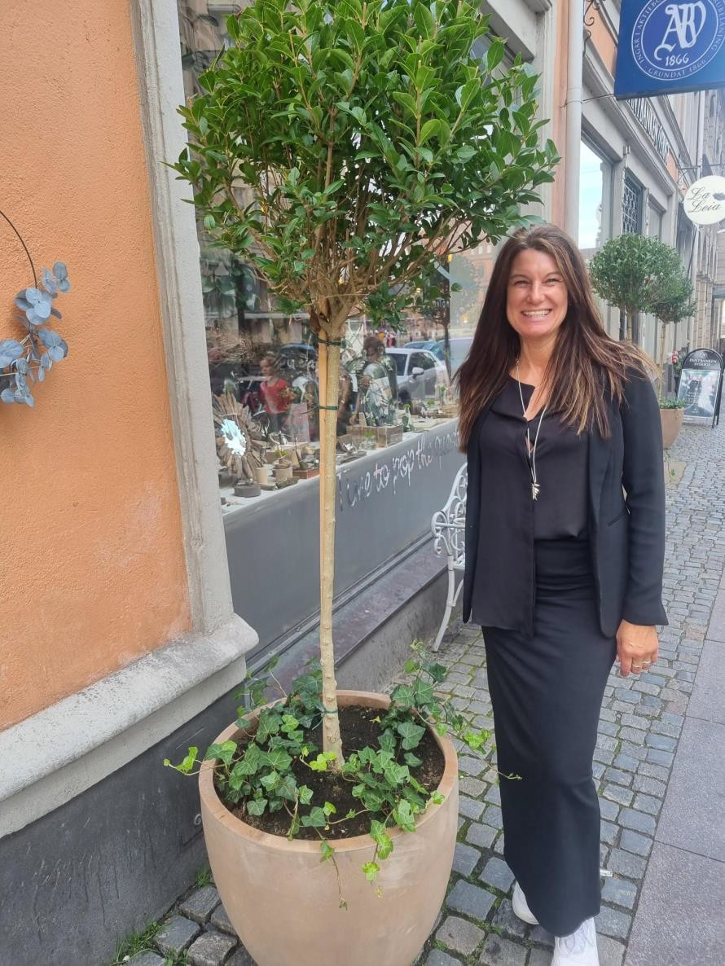

Slide 30

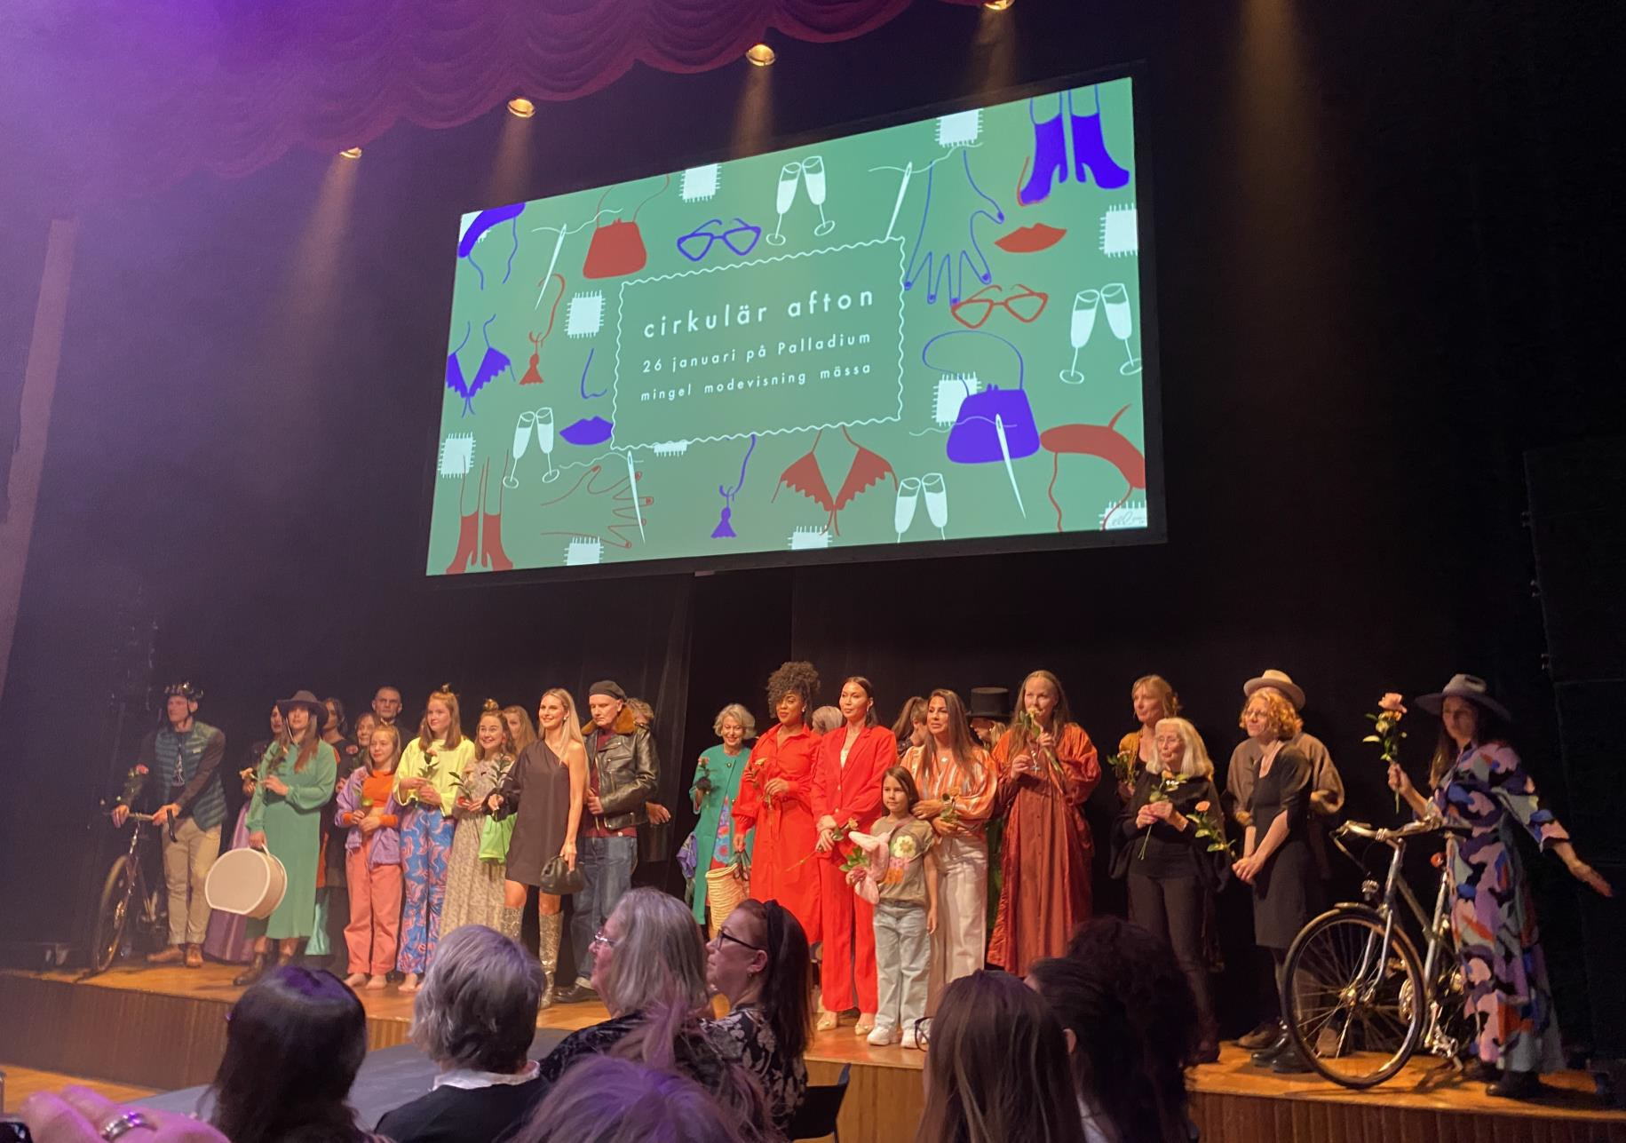



Slide 31
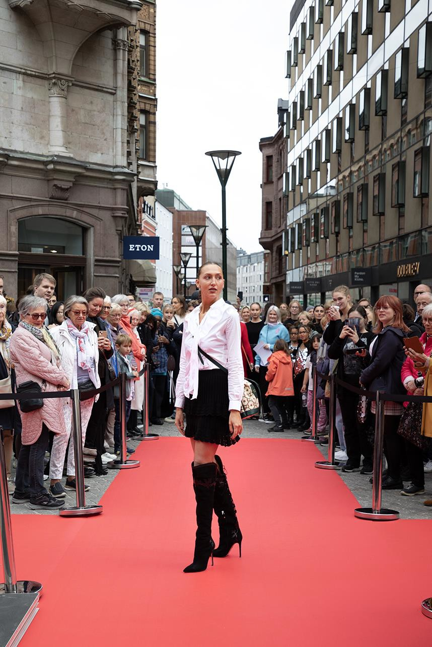

Slide 32
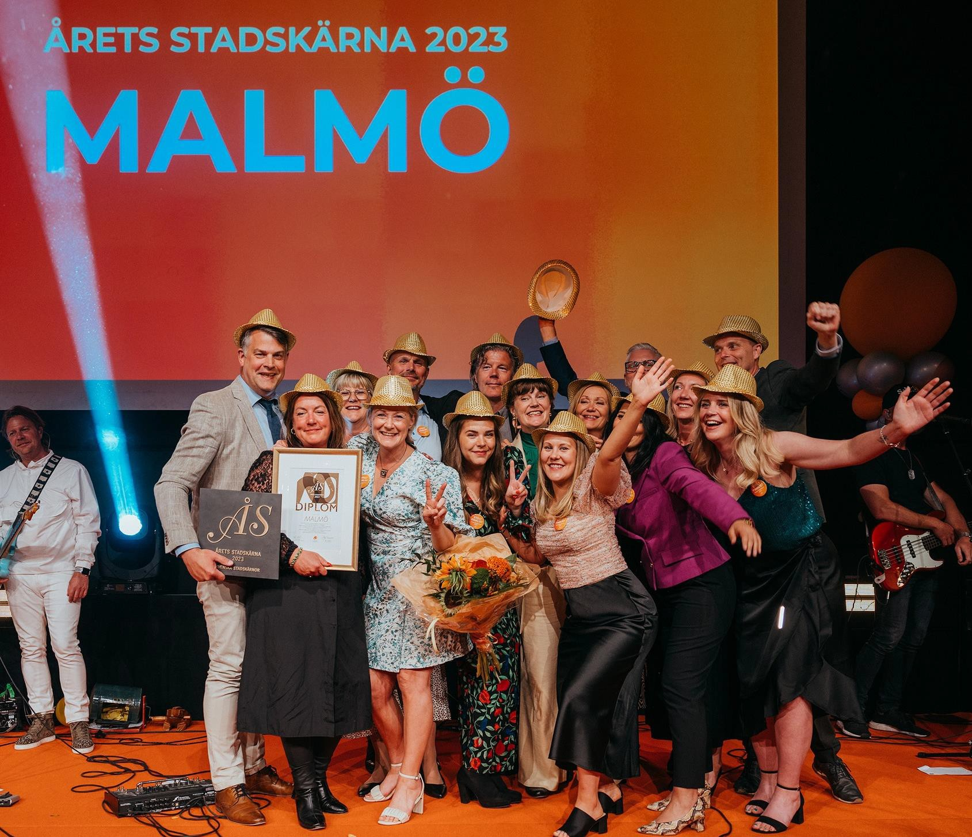

Slide 33

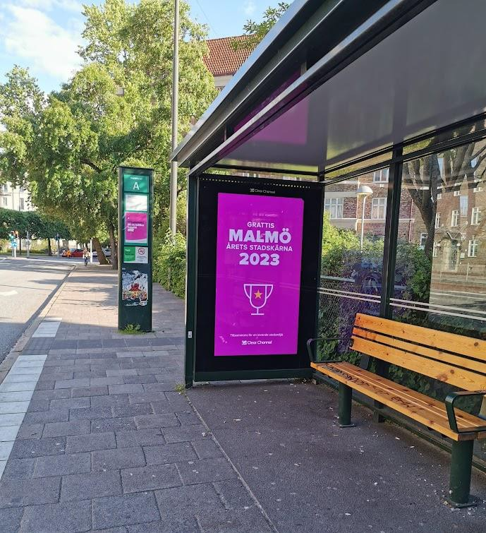


Slide 34

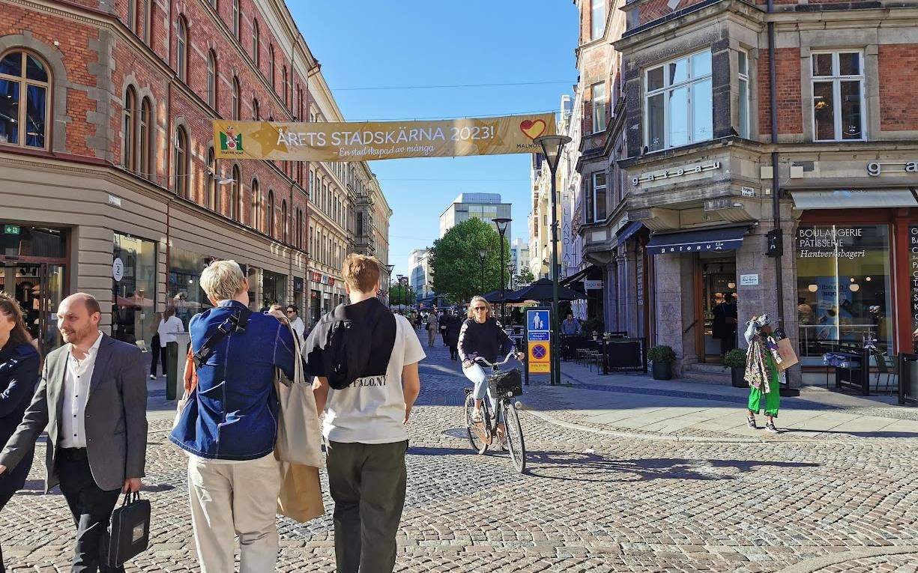


Slide 35
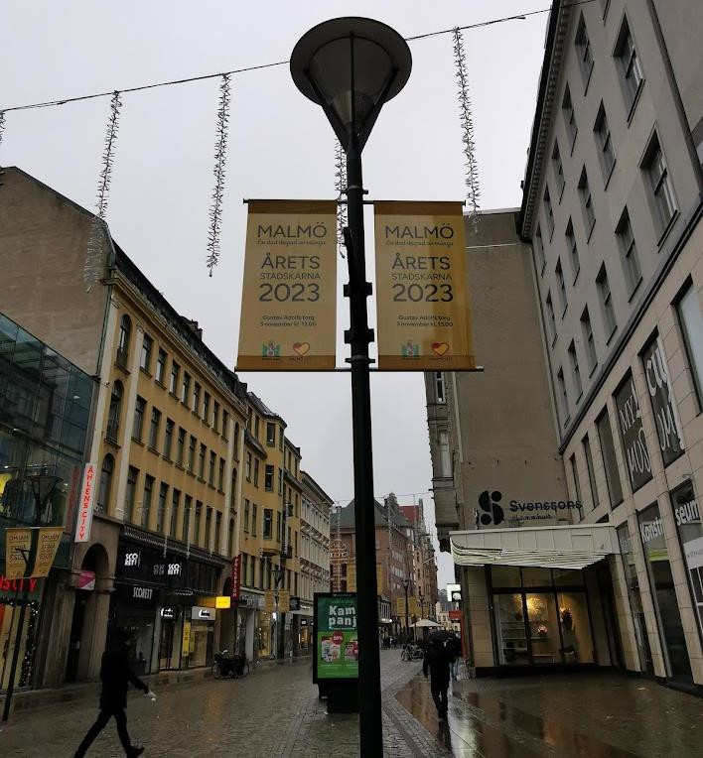

Slide 36
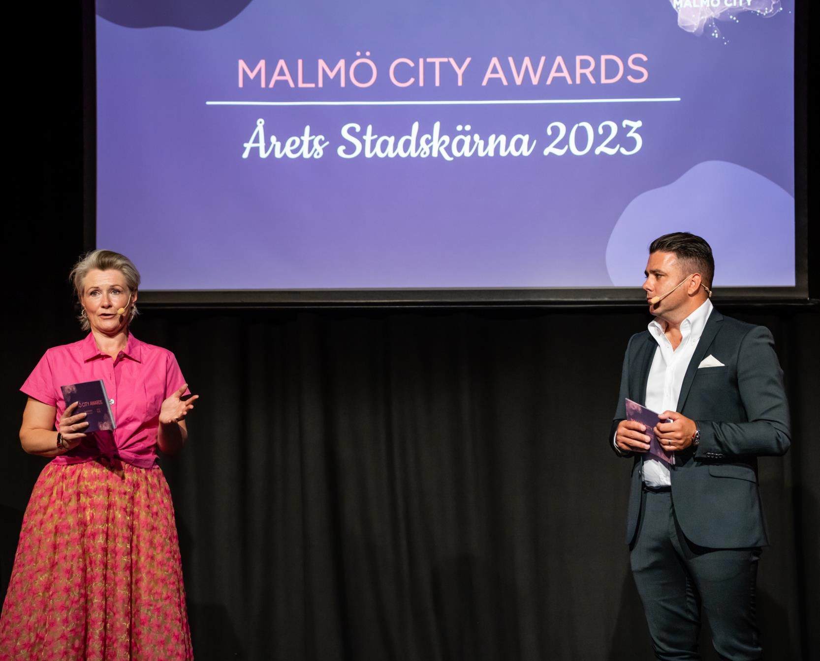

Slide 37
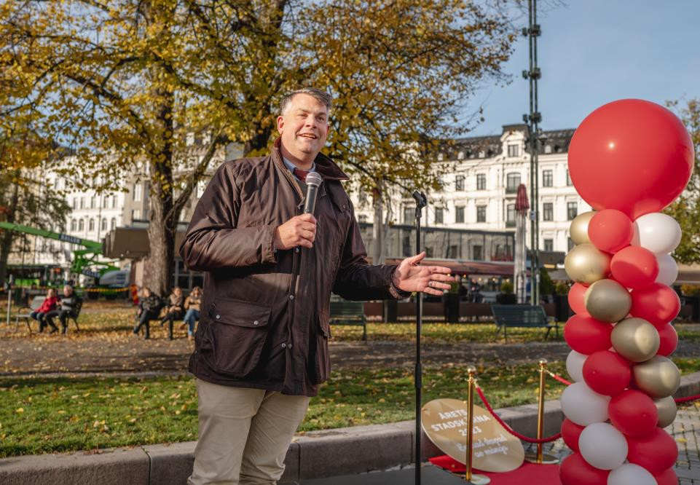
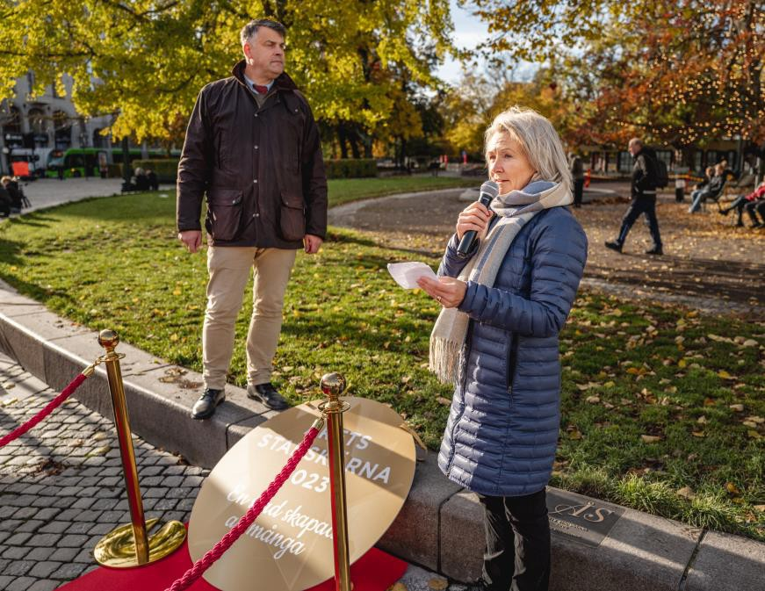
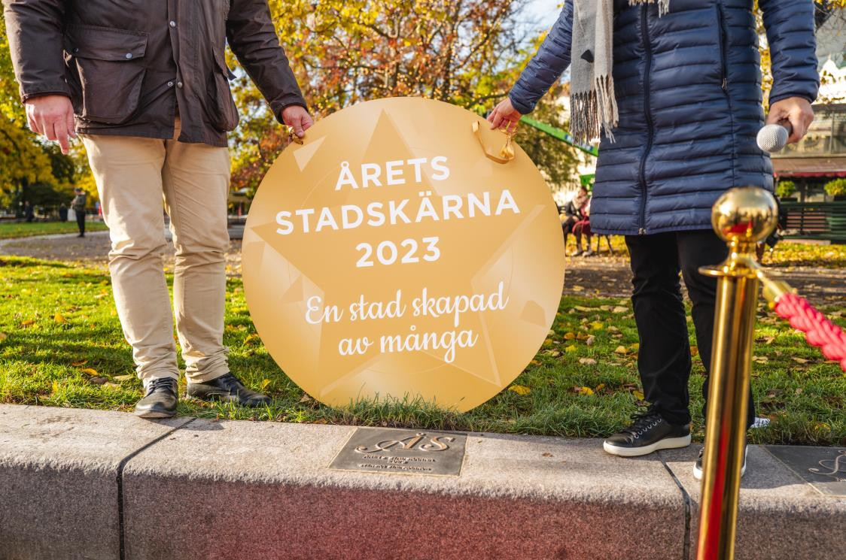

Slide 38


Slide 39
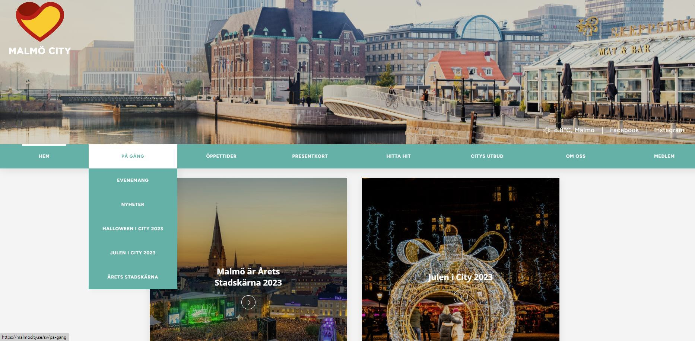
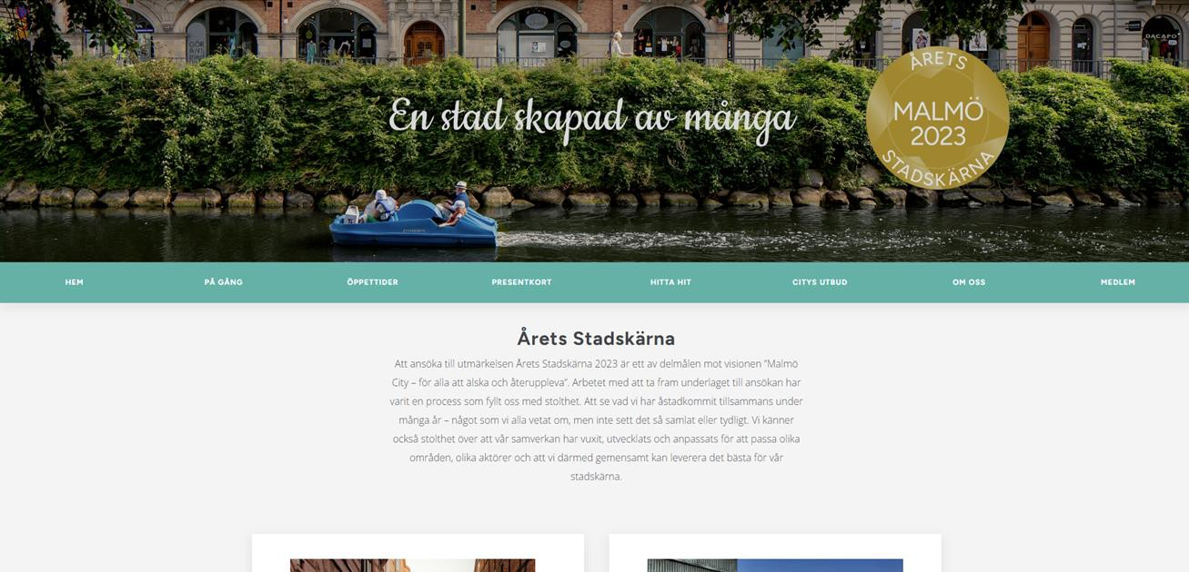

Slide 40
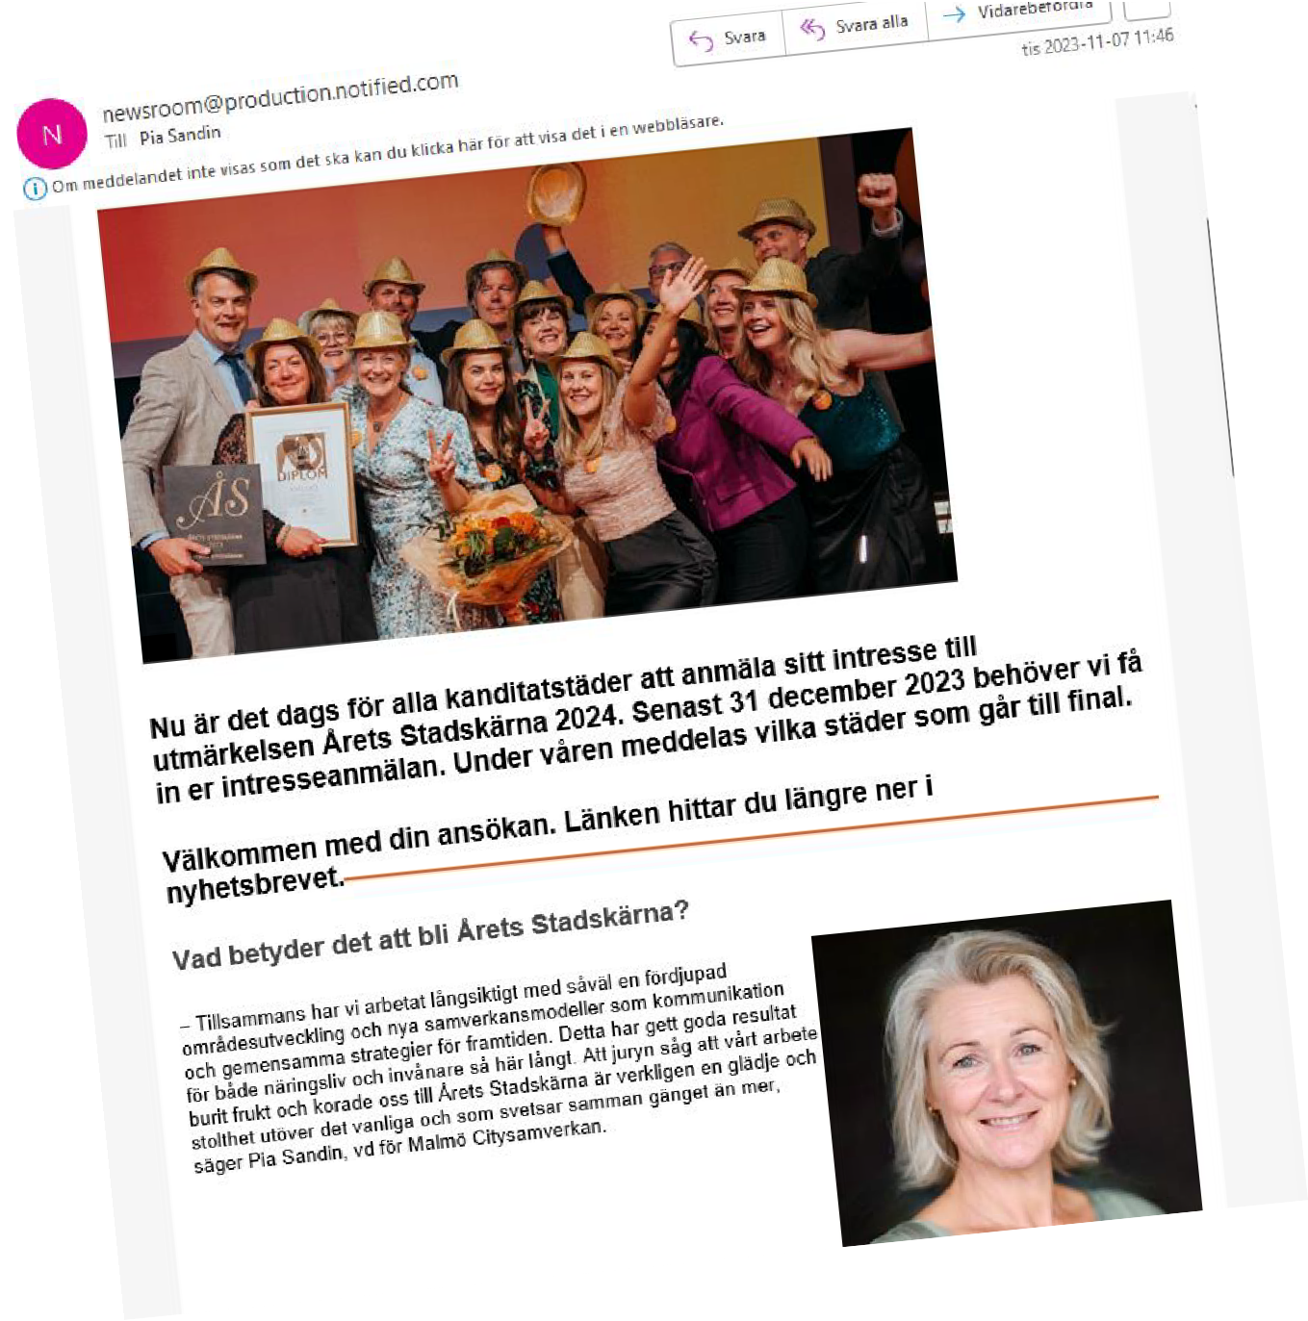
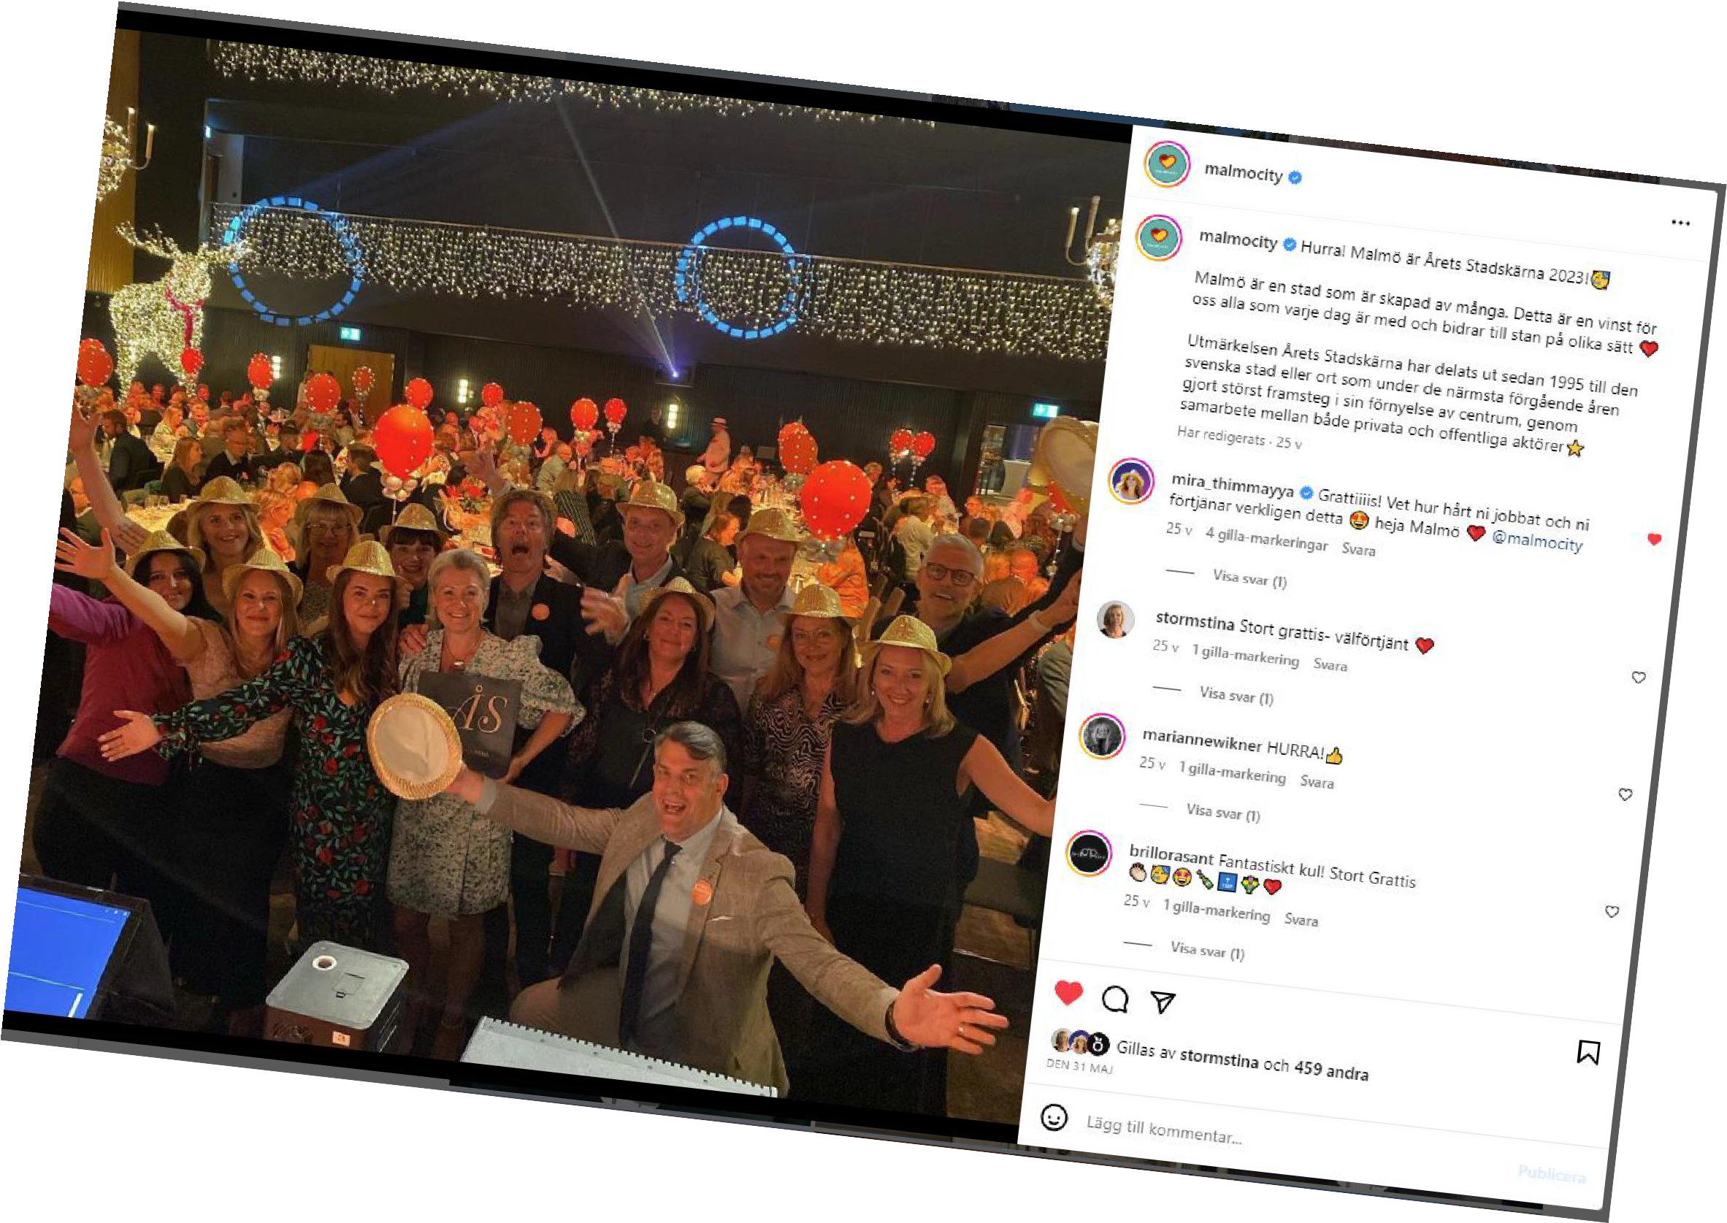
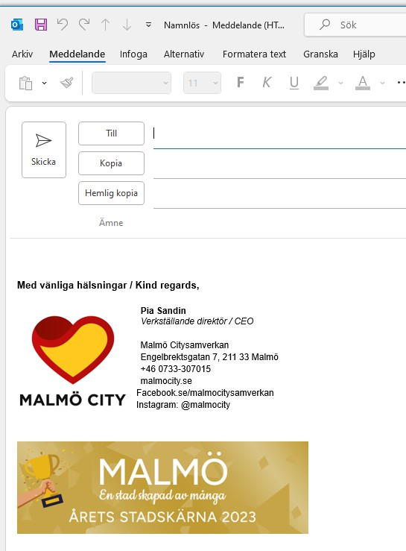

Slide 41


Slide 42
Årets Stadskärna – 3-minutersfilm
https://www.youtube.com/watch?v=5TryfnQOKcs

Slide 43
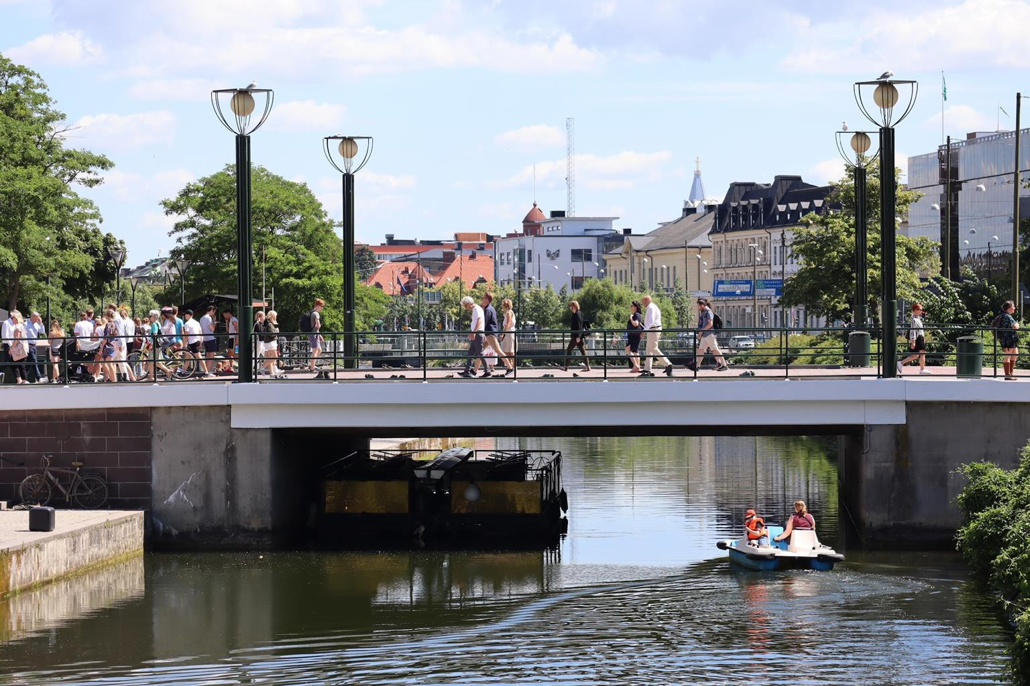



Malmö City – för alla att älska och återuppleva

Slide 44
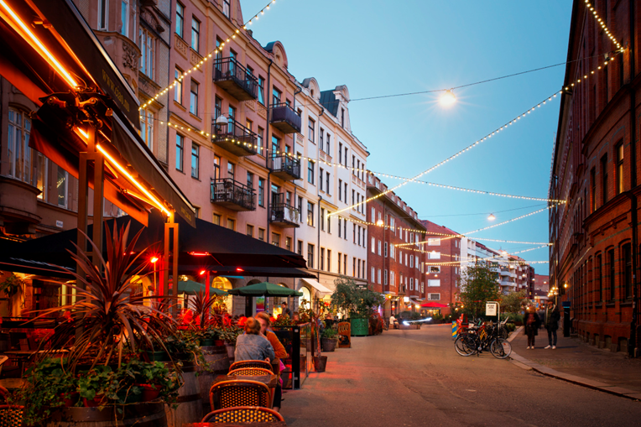
Samverkansuppdraget Fastighets- och gatukontoret Iman Ahmad, Utvecklingssamordnare Avdelning för offentlig miljö Malmö Stad

Slide 45
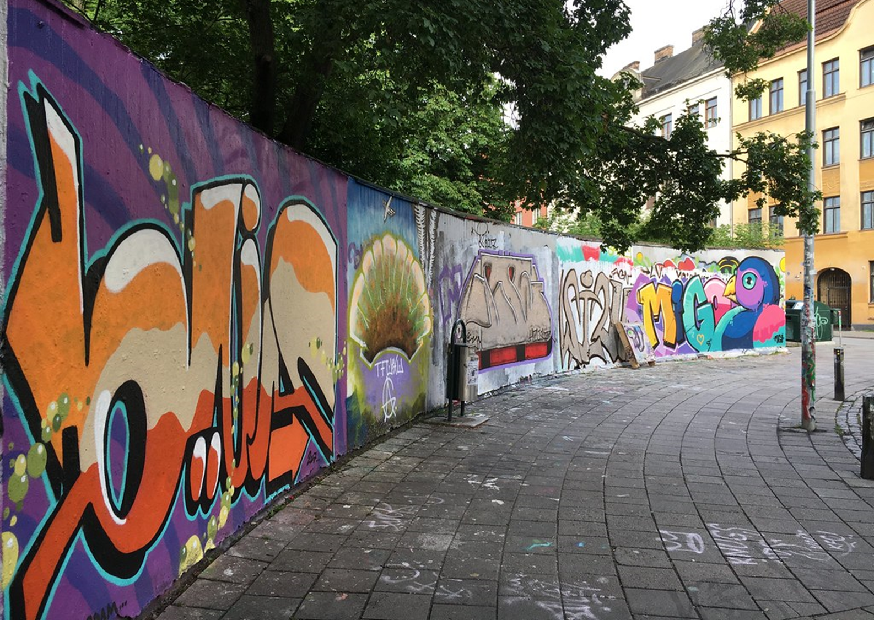
Budgetuppdrag 2022
Fastighets- och gatukontoret får i uppdrag att stimulera till samverkan (BID) med kommunen i Malmös lokalområden.
Notes:
Under 2022 ska insatserna att kommunicera möjligheterna till samverkan och vilket stöd som finns att få intensifieras i enlighet med den samverkansmodell som tekniska nämnden beslutade 2020.

Slide 46

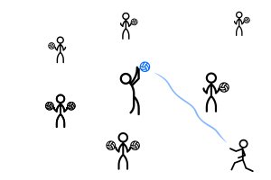
Utgöra vägen in i förvaltningen rörande samverkansformer tex BID, Citysamverkan etc.
Samverkansuppdraget
Internsamverkan
Externsamverkan
Samverkansuppdraget skapar interna dialogytor där vi diskuterar utvecklingsfrågor med fokus på samverkan och arbetsmetoder.
Samverkansuppdraget skapar förståelse kring samverkans roll/mål hos andra enheter och funktioner som är viktiga för uppdraget.
-------------------------------
Kontaktpersoner
Synkning
Överblick
Gemensam syn
Jobba effektivt
Utveckla samverkan

Slide 47
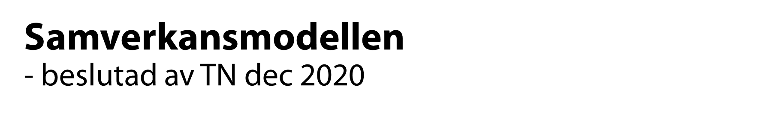


Slide 48

Samverkansmodellens målgrupp!
Föreningar
Näringsidkare
Olika Nätverk & Boendegrupper
Fastighetsägare

Slide 49

Samverkan via medlemskap
CITY
MÖLLEVÅNGEN
SOFIELUND
LIMHAMN
Notes:
Under perioden har det kommit in 7 ansökningar. 4 har fått beviljat samverkansstöd (Hyllie, Rosengård, Västra hamnen och Seveds plan) övriga är under beredning (Hermodsdal, Kirseberg och Klagshamn). Sedan innan har vi 4 (City, Limhamn, Sofielund och Möllevången). I dagsläget har vi alltså sammanlagt 8 aktiva samverkansorganiseringar i Malmö.

Slide 50
Beviljade samverkansstöd
CITY
HYLLIE
MÖLLEVÅNGEN
ROSENGÅRD
SOFIELUND
VÄSTRA HAMNEN
LIMHAMN
SEVEDS PLAN

Slide 51
Beviljade samverkansstöd
VÄSTRA HAMNEN
CITY
MÖLLEVÅNGEN
SOFIELUND
SEVEDS PLAN
ROSENGÅRD
KLAGSHAMN
LIMHAMN
HYLLIE

Slide 52
Beviljade samverkansstöd
VÄSTRA HAMNEN
CITY
MÖLLEVÅNGEN
SOFIELUND
SEVEDS PLAN
ROSENGÅRD
LIMHAMN
HYLLIE
KLAGSHAMN

Slide 53
2021
4 miljoner
2022
5,7 miljoner
2023
7,5 miljoner
2024
9 miljoner*
Notes:
Exklusive intäktsbortfall pga efterskänkt upplåtelse

Slide 54




Gemensamma nämnare Aktuella samverkansorganiseringar
Samordnar lokala krafter
Workshops
Medlemsmöten
Medborgardialoger
Inventeringsrundor
Offentliga insatser
Utvecklingsinsatser
Bättre samarbete FGK
Notes:
Vi ser utvecklingen tydligt – mobilisering av lokala krafter

Slide 55

Hands on…
Medborgarlöften
Utveckla lokala nätverket
BID- möten – Boendegrupper
Behovskartläggningen & gestaltning
Grön och social aktivering- mikroplatser
Inspektionsrundor
Julbelysning
Inventeringsrundor med FÄ
Kunskapshöjandeinsatser
Forskning kring trygghetsfrågor
Samordnade insatser
Vintermarknad
Konstutställningar på allmän platsmark
Hållbarhetsdagar
Städplockardagar
Foodtruckfestival
World Ocean Day
Loppmarknad
Blomsterfestival
Midsommarfirande
Halloweenfirande
Påskparad
Hamnfestivalen
Valborg

Slide 56

Återrapportering 2023 och ansökningar 2024
Återkommande insatser
Trygghetsarbete
Livet mellan husen
Hållbarhetsarbete
Dialog och involveringsarbete
Näringslivet

Slide 57




Bred samverkan!
Medborgarlöften
Samverknasforum
Örat mot marken – ASF, polis, räddningstjänsten FÄ
Malmö Universitet
Regionalsamverkan
Öppna drogscener – Länsstyrelsen & Polisen

Slide 58


Slide 59
BOENDE - INTEGRATION - DIALOG
BID MALMÖ

Slide 60
2019 BLEV VI EUROPAMÄSTARE
EUROPEAN CRIME PREVENTION AWARD
FÖR FRAMGÅNGSRIKT ARBETE KRING BROTTSFÖREBYGGANDE NARKOTIKARELATERAD PROBLEMATIK

Slide 61


TILLSAMMANS - NÄR SAMVERKAN ÄR SOM BÄST
MED VÅRA MEDLEMMAR FASTIGHETSÄGARNA & MALMÖ STAD
Samverkansparter: POLISEN CIVILSAMHÄLLET FORSKNING
Övriga förvaltningar i kommunen
SKAPADE VI FÖRÄNDRINGARNA
DÅ ALLA BIDROG TILL ARBETET FÖR ATT LYFTA ETT EFTERSATT OMRÅDE

